Slide 1

Network connectivity services Sensors
Kelompok 2

Slide 2
Anggota Kelompok
Nama | Nim
UNTUNG NUR KHIFNI | 16.11.0137
ADE PUTRA PRADITYA | 16.11.0117
AHMAD | 16.11.0118
MOCH MUGNI LABIB | 16.11.0123
RIDHO SANTOSO HANDOYO | 16.11.0133
M. I. ZULKIFLI NURUL ‘ILMI | 16.11.0134
YUSUP EFENDI | 16.11.0142
YANUAR ARVIANSYAH | 16.11.0146
ZIDNI MUJIB | 16.11.0160
DESI PUTRI PRATIWI | 16.11.0164
RAFLI HUSAIN KURNIAWAN | 16.11.0165

Slide 3
POKOK BAHASAN
BERDASARKAN RPS
Bluetooth
Mengelola Perangkat Bluetooth
Menemukan Perangkat Bluetooth
Komunikasi Melalui Bluetooth
Internet dan WiFi
Mengelola Perangkat Bluetooth
Menemukan Perangkat Bluetooth
Komunikasi Melalui Bluetooth
Lainnya
Tag NFC
Komunikasi Melalui Android Beam

Slide 4
BLUETOOTH
Bluetooth adalah cara untuk mengirim atau menerima data antara dua perangkat yang berbeda. Platform Android termasuk memberikan dukungan untuk kerangka bluetooth yag memungkinkan perangkat untuk bertukar data secara nirkabel dengan perangkat bluetooth lainnya. Android menyediakan API untuk melakukan operasi:
Memindai perangkat bluetooth API
Mendapatkan daftar devices yang sudah terhubung
Terhubung ke perangkat lain melalui penemuan layanan.
Android menyediakan kelas Bluetooth Adapter untuk berkomunikasi melalui Bluetooth, dengan memanggil metode getDefaultAdapter

Slide 5
BLUETOOTH
Untuk mengaktifkan bluetooth pada perangkat,bisa digunakan dengan menggunakan ACTION_REQUEST_ENABLE
Selain itu,Beberapa Constans lain yang mndukung tugas Bluetooth antara lain:
constans | Deskripsi
ACTION_REQUEST_DISCOVERABLE | Konstan ini digunakan untuk menghidupkan dan menemukan bluetooth
ACTION_STATE_CHANGED | Konstan ini akan memberitahu bahwa Bluetooth telah diubah
ACTION_FOUND | Konstan ini digunakan untuk menerima informasi tentang masing-masing perangkat yang ditemukan

Slide 6
BLUETOOTH
Setelah bluetooth menyala, Kita bisa mendapatkan daftar perangkat yag dipasangkan dengan memanggil metode getBondedDevices().
Selain itu , ada metode lain dalam api yang memberikan kontrol lebih besar atas bluetooth, antara lain:
Metode | Deskripsi
enable() | metode ini akan mengaktifkan adapter bila belum aktif
isEnabled() | metode ini mengembalikan nilai True bila adapter sudah aktif
disable() | metode ini untuk menonaktifkan adapter
getName() | metode ini mengembalikan nilai berupa nama adapter Bluetooth
setName() | metode ini untuk mengganti nama bluetooth
getState() | metode ini mengembalikan keadaan saat ini dari adapter bluetooth
startDiscovery() | metode ini memulai proses penemuan perangkat bluetooth dalam 12 detik.

Slide 7
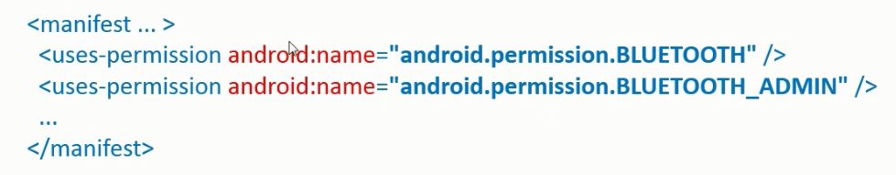
Mengelola perangkat Bluetooth
Tambahkan Bluetooth permission pada android manifest
Lalu beberapa langkah yang akan dilakukan dalam membuat program ini dilakukan antara lain :
Pastikan bahwa device mendukung adanya Bluetooth.
Check apakah Bluetooth menyala atau tidak.
Nyalakan Bluetooth.
Matikan Bluetooth.

Slide 8
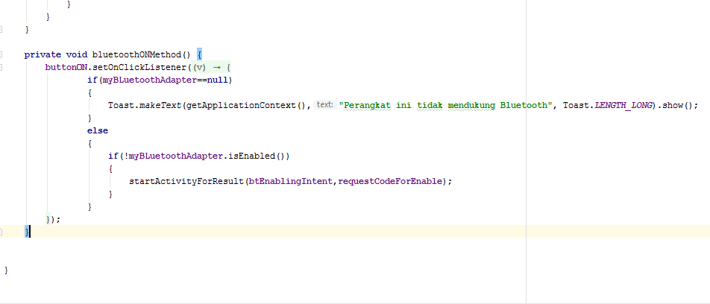
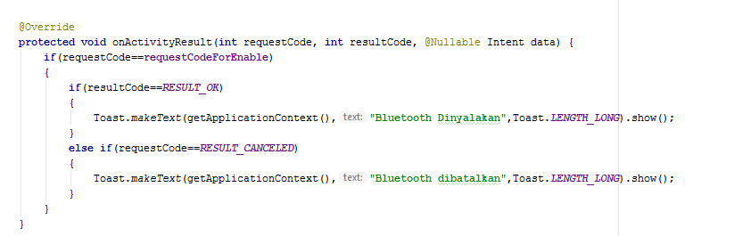
BLUETOOTH
Check Device support bluetooth atau tidak
Berikut ditampilkan method bluetoothOn berupa percabangan yaitu pda if jika bluetoothAdapter== null, maka akan muncul pesan devices tidak support, sedangkan pada else akan mengaktifkan bluetooth dengan menggunakan permission dan memanggil method startactivityforresult

Slide 9
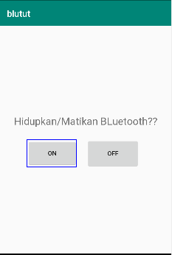
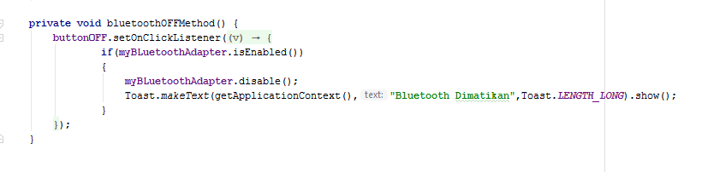
BLUETOOTH
Place your screenshot here
Matikan Bluetooth
Berikut ditampilkan method bluetoothOf berupa percabangan if dimana saat kondisi Bluetooth adapter bernilai true maka saat menekan tombol buttonOff program akan memanggil method disable() untuk mematikan bluetooth dan muncul pesan bluetooth dimatikan.

Slide 10
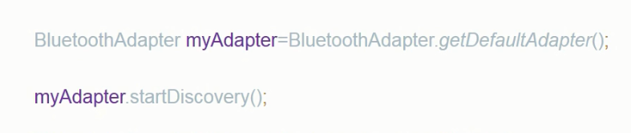
Menemukan Perangkat Bluetooth
Dalam program ini,kita akan membuat program discovering device terdekat dan menampilkannya dalam list view. Untuk mulai menemukan perangkat, cukup panggil startDiscovery(). Proses ini asinkron dan metode ini akan langsung dikembalikan dengan boolean yang menunjukkan apakah penemuan telah berhasil dimulai. Proses penemuan biasanya melibatkan pemindaian pemeriksaan sekitar 12 detik, diikuti dengan pemindaian laman dari setiap perangkat yang ditemukan untuk mengambil nama Bluetooth-nya.

Slide 11
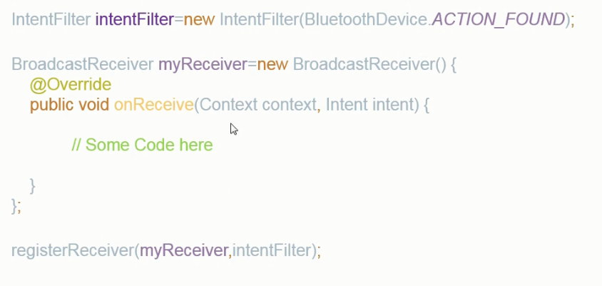
Menemukan Perangkat Bluetooth
Agar bisa menerima informasi tentang setiap perangkat yang ditemukan. Kita harus mendaftar BroadcastReceiver untuk ACTION_FOUND.
Untuk itu, kita akan membuat Objek untuk ACTION_FOUND dan BroadcastReceiver nya.

Slide 12
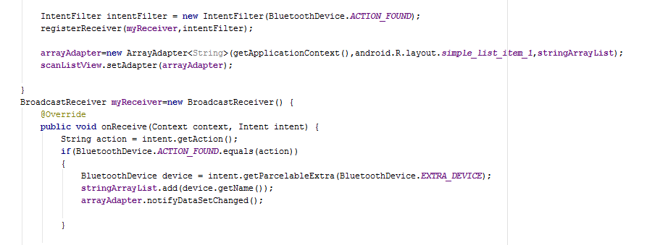
BLUETOOTH
broadcastReceiver untuk ACTION_FOUND
Berikut ditampilkan koding untuk membuat broadcastReceiver untuk ACTION_FOUND ,terdapat percabangan if dimana saat menemukan perangkat , akan mendapatkan BluetoothDevice dari intent dan mendapatkan nama kemudian mengirimnya ke array adapter untuk ditampilkan ke listview.

Slide 13
BLUETOOTH
broadcastReceiver untuk ACTION_FOUND
Berikut ditampilkan koding untuk membuat broadcastReceiver untuk ACTION_FOUND ,terdapat percabangan if dimana saat menemukan perangkat , akan mendapatkan BluetoothDevice dari intent dan mendapatkan nama kemudian mengirimnya ke array adapter untuk ditampilkan ke listview.

Slide 14
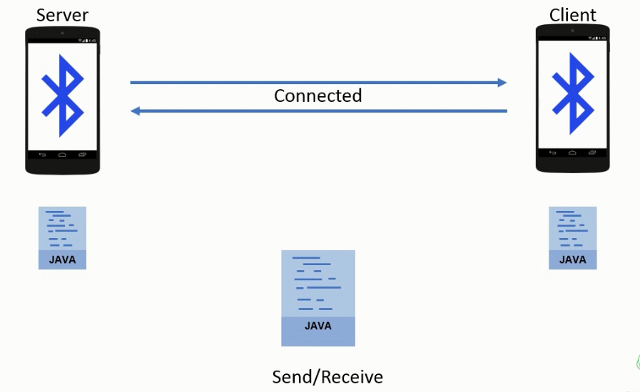
Komunikasi Bluetooth
Untuk membuat koneksi Bluettooh,kita akan membuat du devices menjadi terkoneksi dengan cara membuat satu device menjadi Host dan device lainya menjadi Client.

Slide 15
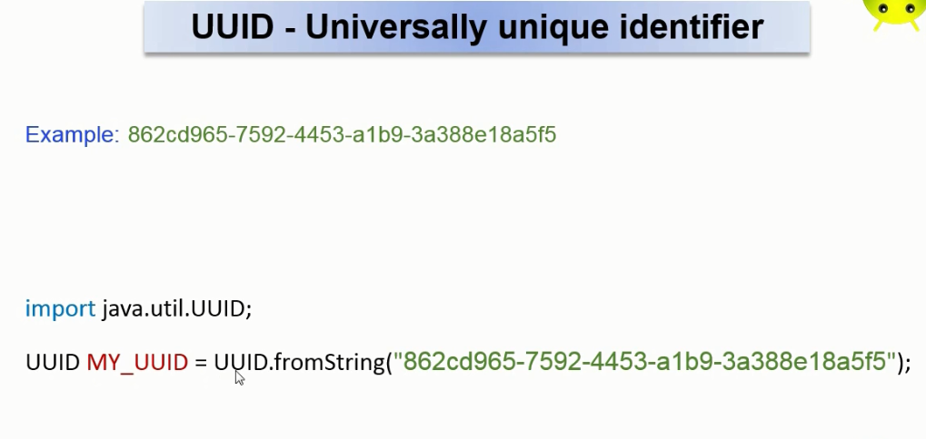
Komunikasi Bluetooth
Untuk membuat komunikasi Bluetooth,kita membutuhkan UUID
Untuk mendapatkan UUID,kita bisa mendapatkan scr online di UUID generator

Slide 16
Memantau konektivitas internet
ConnectivityManager menyiarkan aksi CONNECTIVITY_ACTION ("android.net.conn.CONNECTIVITY_CHANGE") bila detail konektivitas berubah. Anda bisa mendaftarkan penerima siaran dalam manifes untuk memantau perubahan ini dan melanjutkan (atau menangguhkan) pembaruan latar belakang Anda sebagaimana mestinya.
<action android:name="android.net.conn.CONNECTIVITY_CHANGE"/>
Perubahan pada konektivitas perangkat bisa sangat sering terjadi—siaran ini terpicu setiap kali Anda beralih antara data seluler dan Wi-Fi. Karena itu sebaiknya pantau siaran ini hanya jika sebelumnya Anda telah menangguhkan pembaruan atau unduhan agar dapat melanjutkannya. Umumnya cukup dengan memeriksa konektivitas Internet sebelum memulai pembaruan dan, jika tidak ada, menangguhkan pembaruan lebih lanjut sampai konektivitas pulih.

Slide 17
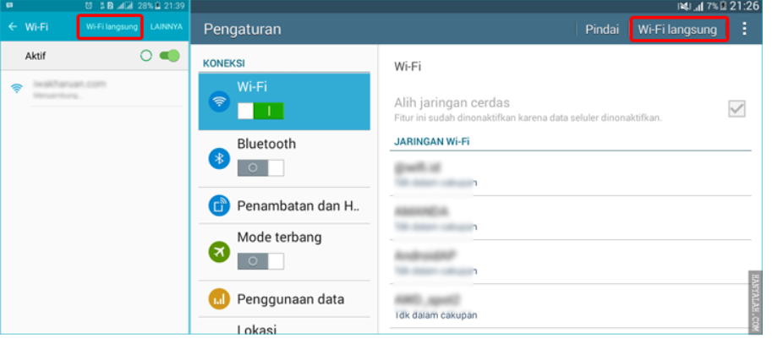
Mentransfer data menggunakan wifi direct
Berikut salah satu cara mentranfer data menggunakan wifi direct
masing-masing perangkat dengan masuk kemenu Pengaturan > WiFi > dan tap WiFi Direct (WiFi Langsung). Seperti gambar dibawah ini.:

Slide 18
Pemantauan Wifi dan detail Jaringan
Framework Wi-Fi P2P Android sesuai dengan program sertifikasi Wi-Fi Alliance Wi-Fi Direct ™.
Wi-Fi peer-to-peer (P2P) memungkinkan perangkat Android 4.0 (API level 14) atau yang lebih baru dengan perangkat keras yang sesuai untuk terhubung langsung satu sama lain melalui Wi-Fi tanpa intermediete acces point. Dengan menggunakan API ini, Kita dapat menemukan dan terhubung ke perangkat lain ketika masing-masing perangkat mendukung P2P Wi-Fi, kemudian berkomunikasi melalui koneksi cepat melintasi jarak jauh lebih lama daripada koneksi Bluetooth. Ini berguna untuk aplikasi yang berbagi data di antara pengguna, seperti permainan multipemain atau aplikasi berbagi foto.

Slide 19
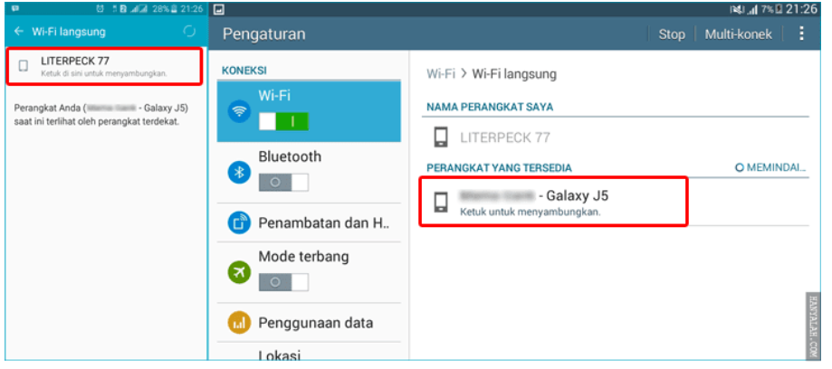
Mentransfer data menggunakan wifi direct
Seperti terlihat pada gabar dibawah, masing masing perangkat telah ditemukan, maka ketuk di salah satu perangkat untuk menyambungkan ke perangkat lainnya.

Slide 20
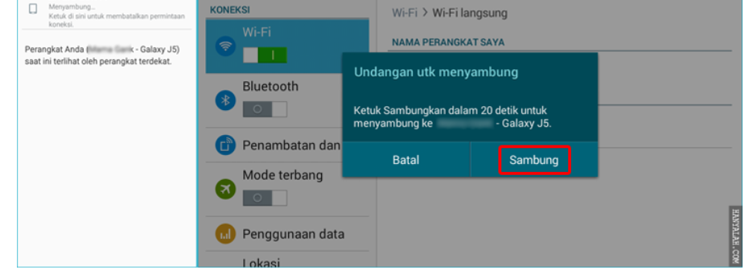
Mentransfer data menggunakan wifi direct
Dibawah ini permintaan koneksi dari Samsung Galaxy J5, maka pada Samsung Galaxy Tab 3V muncul window popup undangan untuk menyambung... silahkan ketuk "Sambung"

Slide 21
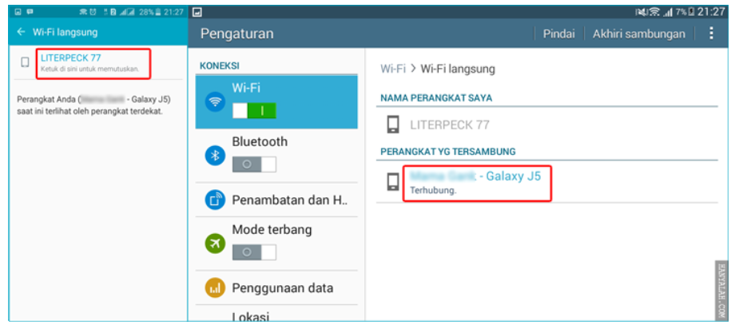
Mentransfer data menggunakan wifi direct
Dan hasilnya.... kedua perangkat telah tersambung dengan menggunakan metode koneksi "WiFi Direct"

Slide 22
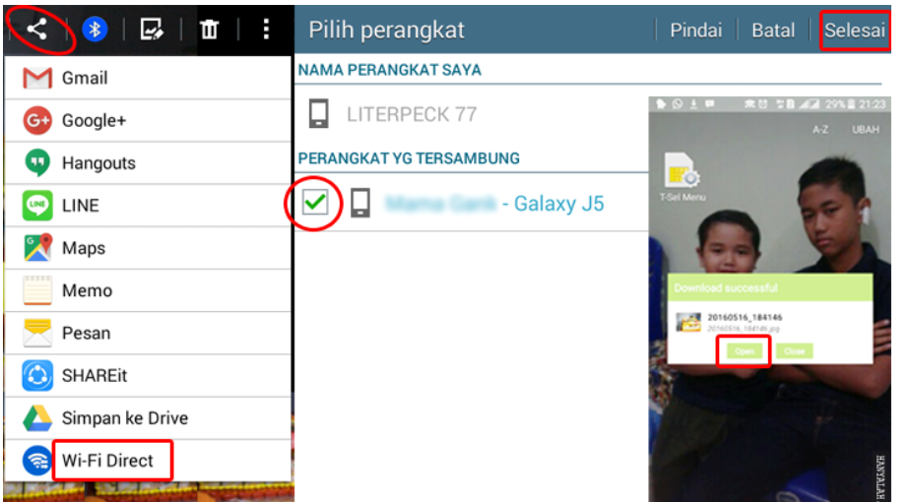
Mentransfer data menggunakan wifi direct
kirim dokumen, file atau gambar yang di inginkan. Dibawah adalah contoh mengirim gambar dari Galaxy Tab 3V, caranya pilih gambar lalu tap icon "share" pilih "Wi-Fi Direct". Lanjutkan centang pada perangkat yang tersambung dan akhiri "Selesai"
Tanpa persetujuan perangkat penerima, gambar secara otomatis terkirim pada perangkat yang dituju. Silahkan klik "Open" untuk membuka gambar yang dikirm.

Slide 23
NFC
Memindai Tag NFC
NFC adalah singkatan untuk Near Field Communication. Ini adalah standar internasional untuk pertukaran data tanpa kontak. Berbeda dengan berbagai macam teknologi lainnya, seperti LAN nirkabel dan Bluetooth, jarak maksimum kedua perangkat adalah 10cm.
Ada berbagai kemungkinan untuk penggunaan NFC dengan perangkat mobile; misalnya, tiket tanpa kertas, kontrol akses, pembayaran tanpa uang tunai, dan kunci mobil. Dengan bantuan tag NFC Anda dapat mengontrol ponsel Anda dan mengubah pengaturan. Data dapat ditukarkan hanya dengan memegang kedua perangkat di samping satu sama lain.

Slide 24
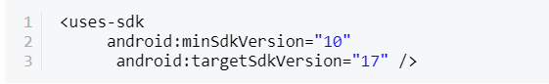
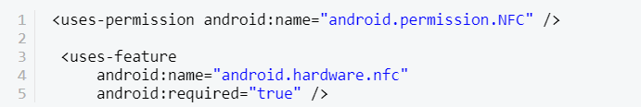
NFC
Memindai Tag NFC
Menambahkan Dukungan NFC di sebuah Aplikasi
Penting untuk memilih versi SDK minimum level 10, karena NFC hanya didukung setelah Android 2.3.3.
Untuk mendapatkan akses ke perangkat keras NFC, Anda harus meminta izin dalam manifest. Jika aplikasi tidak berfungsi tanpa NFC, Anda dapat menetapkan ketentuan dengan tag uses-feature. Jika NFC diperlukan, aplikasi tidak dapat dipasang di perangkat tanpanya dan Google Play hanya akan menampilkan aplikasi Anda kepada pengguna yang memiliki perangkat NFC.
MainActivity seharusnya hanya terdiri dari metode onCreate(). Anda dapat berinteraksi dengan perangkat keras melalui kelas NfcAdapter. Penting untuk mengetahui apakah NfcAdapter adalah null.

Slide 25
NFC
Memindai Tag NFC
Cara Memindai Tag NFC
Android menggunakan sistem Intent untuk mengirim tag-tag ke aplikasi. Jika beberapa aplikasi dapat menangani Intent, pemilih activity akan ditampilkan dan pengguna dapat memutuskan aplikasi mana yang akan dibuka. Membuka URL atau berbagi informasi ditangani dengan cara yang sama.
Filter Intent NFC
Ada tiga filter berbeda untuk tag-tag:
ACTION_NDEF_DISCOVERED
ACTION_TECH_DISCOVERED
ACTION_TAG_DISCOVERED
Jika sistem mendeteksi tag dengan dukungan NDEF, sebuah Intent dipicu. Intent ACTION_TECH_DISCOVERED dipicu jika tidak ada Activity dari aplikasi apa pun yang terdaftar untuk Intent NDEF atau jika tag tidak mendukung NDEF.
Untuk memeriksa apakah data dibaca dan ditulis dengan benar dapat menggunakan aplikasi berikut:
NFC TagInfo oleh NFC Research Lab untuk membaca data
TagInfo oleh NXP SEMICONDUCTORS untuk membaca data
TagWriter oleh NXP SEMICONDUCTORS untuk menulis data

Slide 26
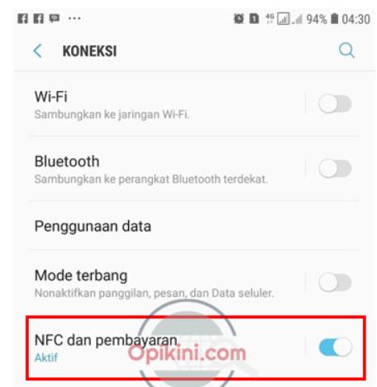
Android Beam
Mentransfer data menggunakan andoid beam
Transfer file lewat Android beam lebih mudah dan simpel dibandingkan mengirim lewat bluetooth karena penerima tidak perlu otorisasi atau melakuan tindakan saat akan menerima file.
Namun kekurangannya adalah tidak semua HP Android dilengkapi dengan NFC dan berdasarkan pengalaman saya, proses transfernya terasa lambat jika file yang dikirim berukuran besar seperti foto hasil kamera atau video.
#1 – Aktifkan NFC pada kedua HP, caranya buka menu pengaturan kemudian pilih koneksi lalu aktifkan NFC dan pembayaran seperti terlihat pada gambar berikut ini.

Slide 27
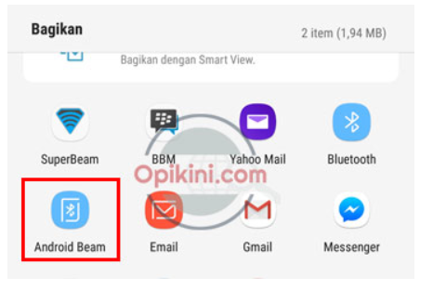
Android Beam
Mentransfer data menggunakan andoid beam
#2 – Cari file yang akan dikirim bisa berupa foto, gambar, video, musik, dokumen dan lainnya pada HP yang akan mengirim kemudian pilih Bagikan / Share lalu pilih Android Beam.
#3 – Dekatkan sensor NFC pada kedua HP Android tersebut dan tunggu sampai proses pengiriman file selesai.

Slide 28

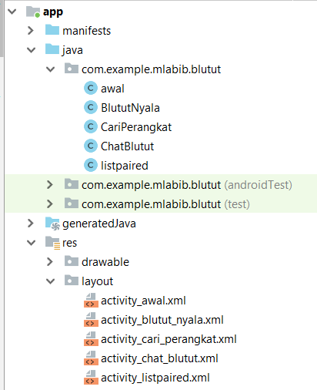
Aplikasi
Network connectivity
services Sensors
1). Aplikasi
Komunikasi
Bluetooth
Buat beberapa java class dan layout activity Pada project aplikasi Komunikasi Bluetooth Seperti gambar disamping

Slide 29
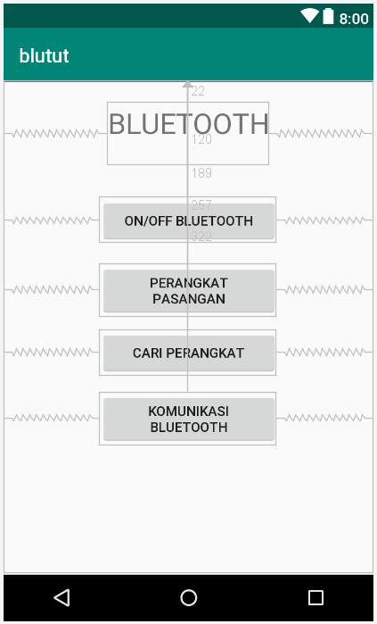
Aplikasi
Network connectivity
services Sensors
1). Aplikasi
Komunikasi
Bluetooth
Tampilan Layout activity_awal.xml

Slide 30
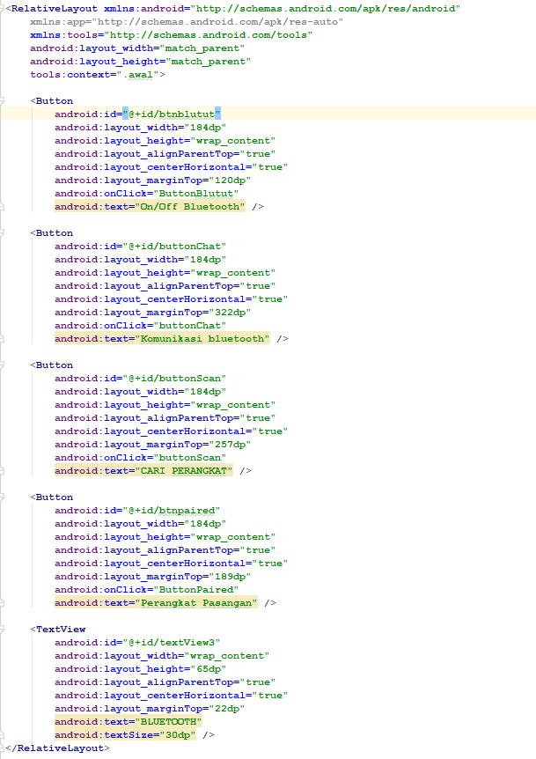
Aplikasi
Network connectivity
services Sensors
1). Aplikasi
Komunikasi
Bluetooth
Code pada Layout activity_awal.xml

Slide 31
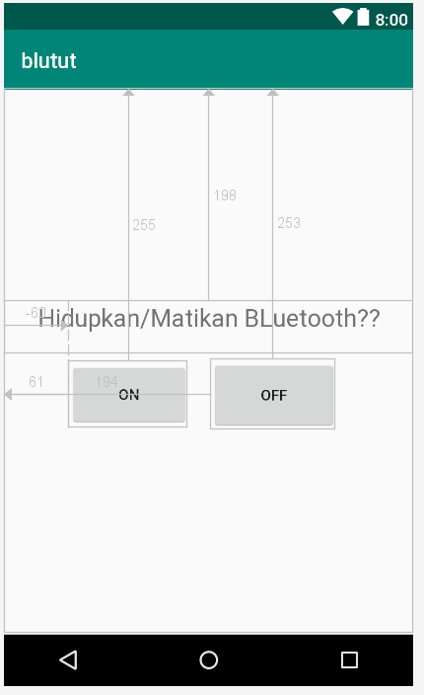
Aplikasi
Network connectivity
services Sensors
1). Aplikasi
Komunikasi
Bluetooth
Tampilan Layout activity_blutut_nyala.xml

Slide 32
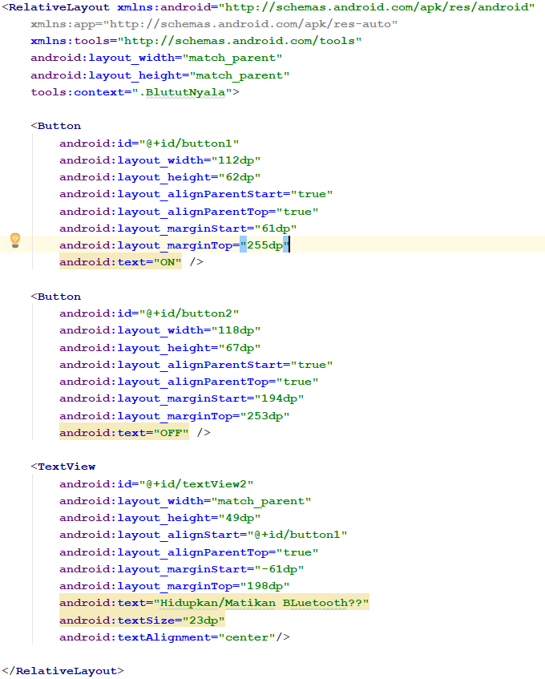
Aplikasi
Network connectivity
services Sensors
1). Aplikasi
Komunikasi
Bluetooth
Code pada Layout activity_blutut_nyala.xml

Slide 33
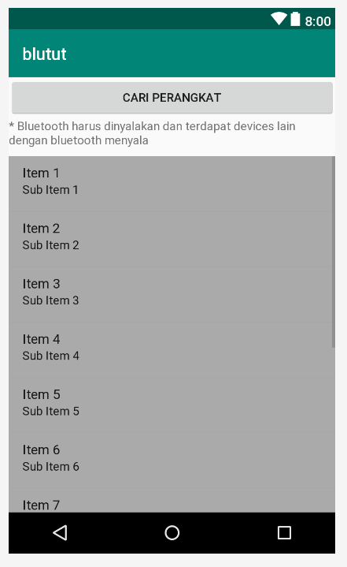
Aplikasi
Network connectivity
services Sensors
1). Aplikasi
Komunikasi
Bluetooth
Tampilan Layout activity_cari_perangkat.xml

Slide 34
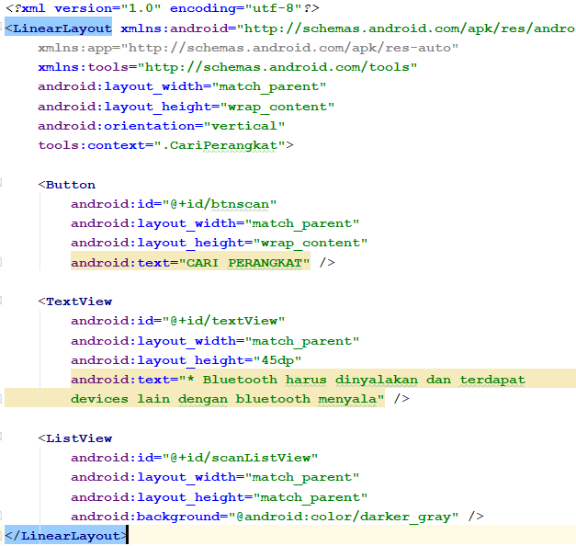
Aplikasi
Network connectivity
services Sensors
1). Aplikasi
Komunikasi
Bluetooth
Code pada Layout activity_cari_perangkat.xml

Slide 35
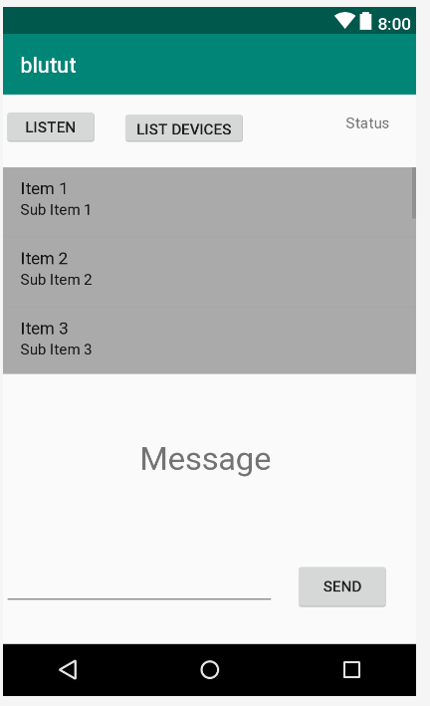
Aplikasi
Network connectivity
services Sensors
1). Aplikasi
Komunikasi
Bluetooth
Tampilan Layout activity_chat_blutut.xml

Slide 36
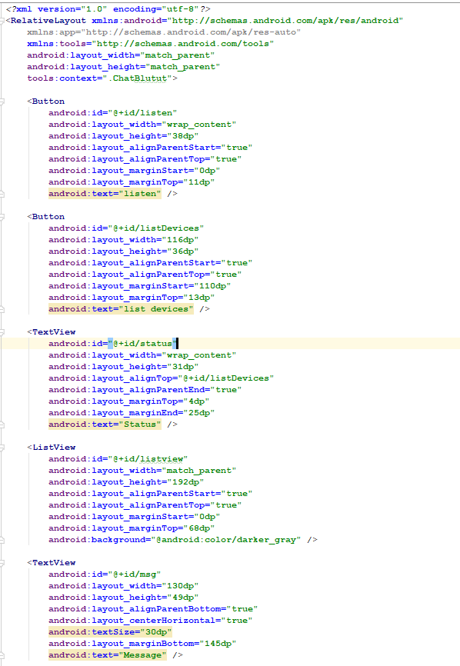
Aplikasi
Network connectivity
services Sensors
1). Aplikasi
Komunikasi
Bluetooth
Code pada Layout activity_chat_blutut.xml

Slide 37
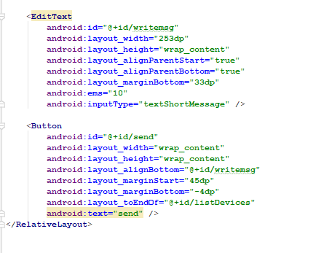
Aplikasi
Network connectivity
services Sensors
1). Aplikasi
Komunikasi
Bluetooth
Lanjutan
Code pada Layout activity_chat_blutut.xml

Slide 38
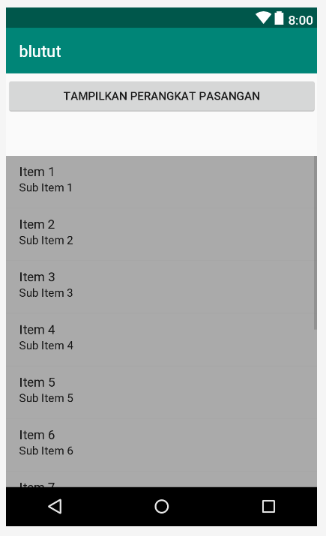
Aplikasi
Network connectivity
services Sensors
1). Aplikasi
Komunikasi
Bluetooth
Tampilan Layout activity_listpaired.xml

Slide 39
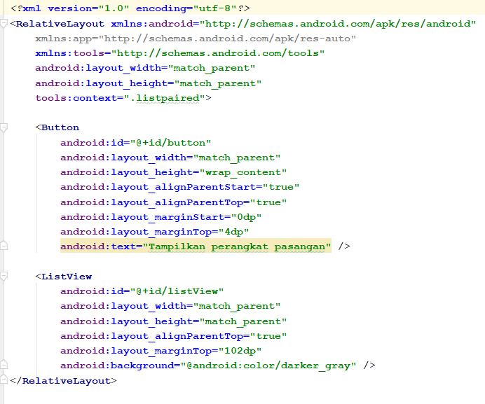
Aplikasi
Network connectivity
services Sensors
1). Aplikasi
Komunikasi
Bluetooth
Code pada Layout activity_listpaired.xml

Slide 40
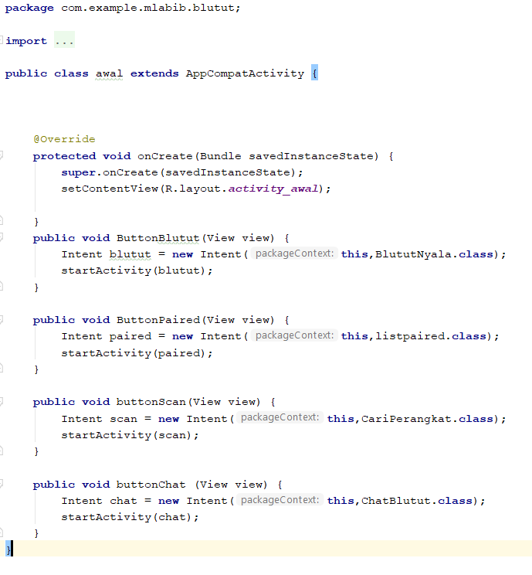
Aplikasi
Network connectivity
services Sensors
1). Aplikasi
Komunikasi
Bluetooth
Code pada class
awal

Slide 41
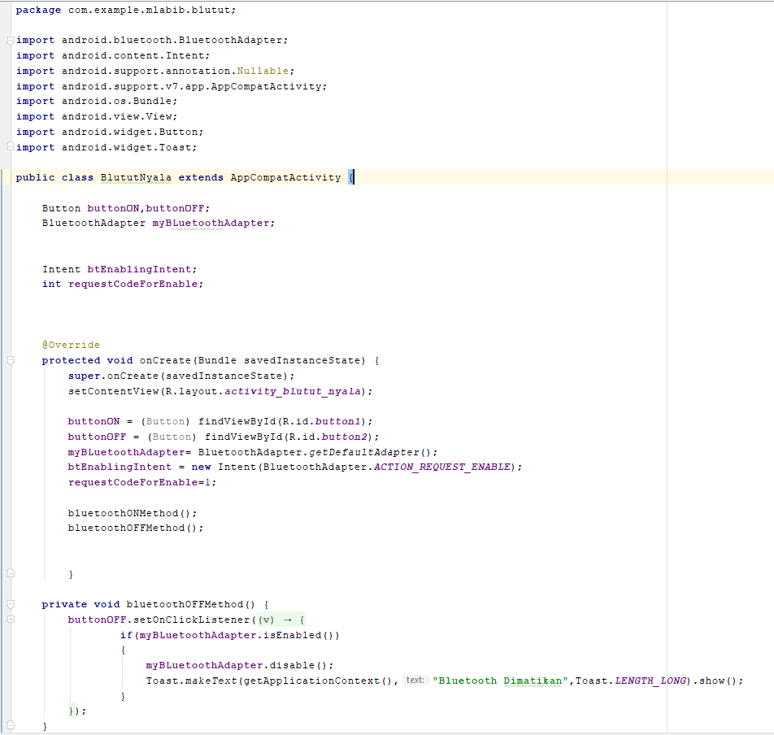
Aplikasi
Network connectivity
services Sensors
1). Aplikasi
Komunikasi
Bluetooth
Code pada class
BlututNyala

Slide 42
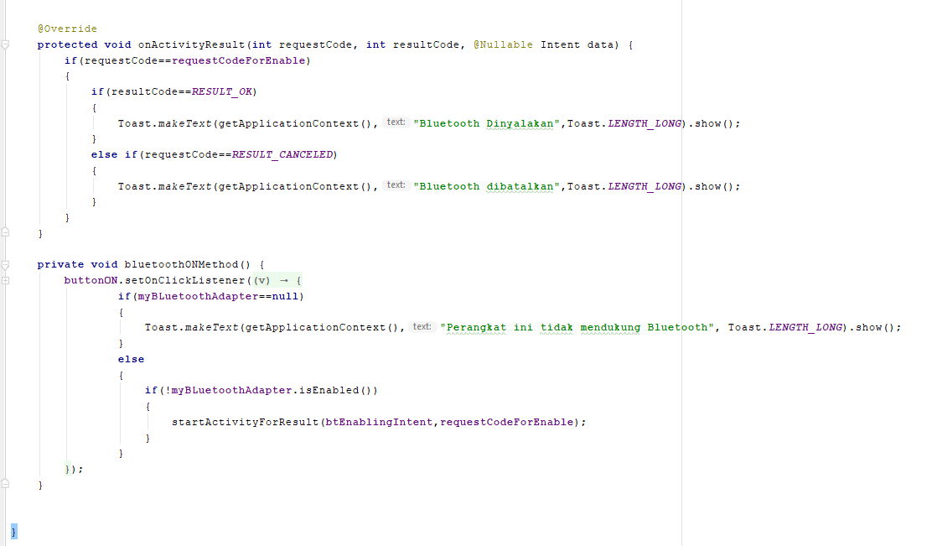
Aplikasi
Network connectivity
services Sensors
1). Aplikasi
Komunikasi
Bluetooth
Lanjutan Code pada class
BlututNyala

Slide 43
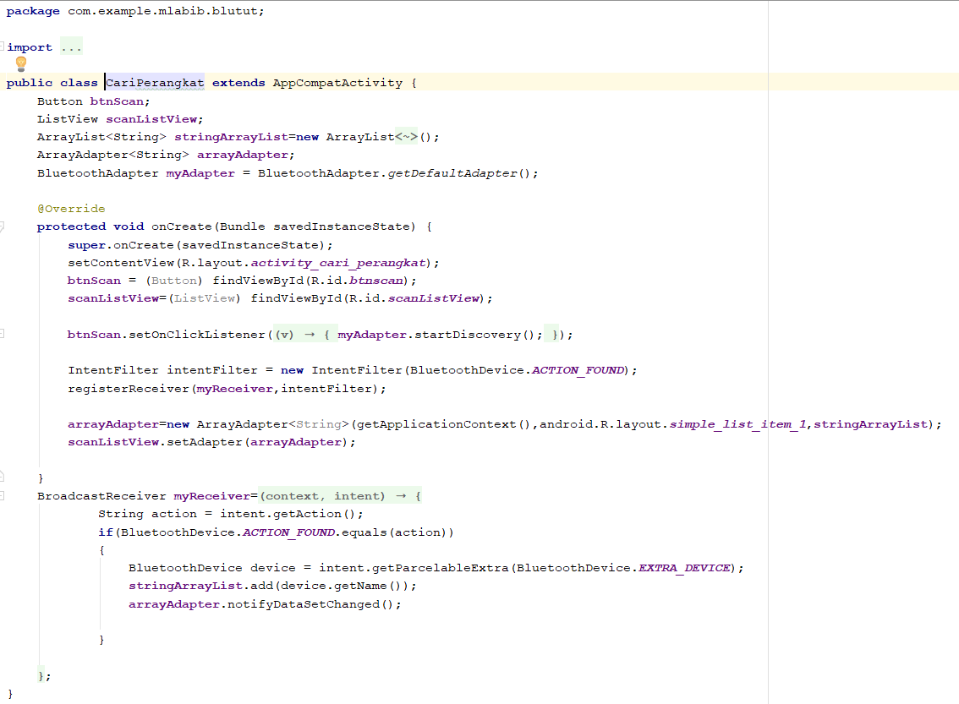
Aplikasi
Network connectivity
services Sensors
1). Aplikasi
Komunikasi
Bluetooth
Lanjutan Code pada class
CariPerangkat

Slide 44
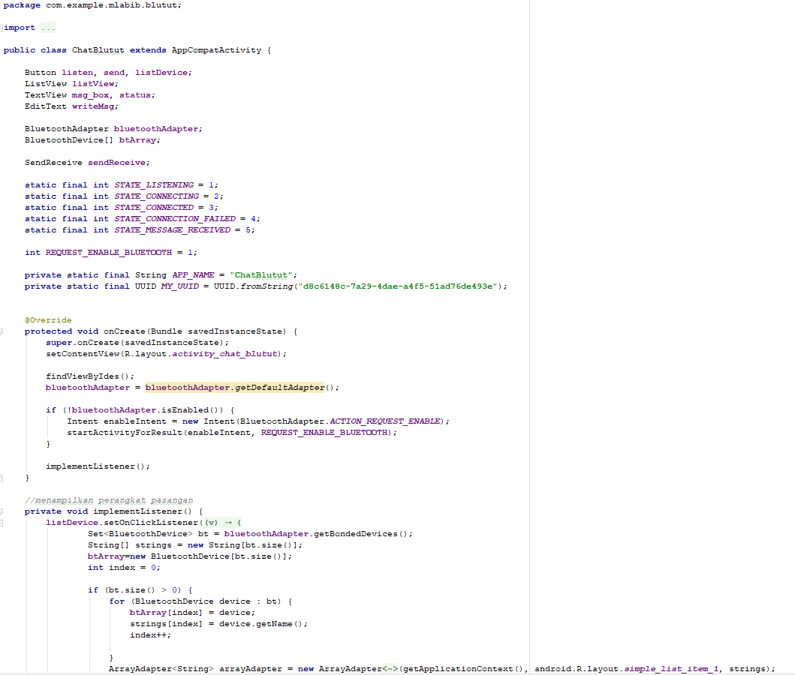
Aplikasi
Network connectivity
services Sensors
1). Aplikasi
Komunikasi
Bluetooth
Code pada class
ChatBlutut

Slide 45
Aplikasi
Network connectivity
services Sensors
1). Aplikasi
Komunikasi
Bluetooth
Code pada class
ChatBlutut

Slide 46
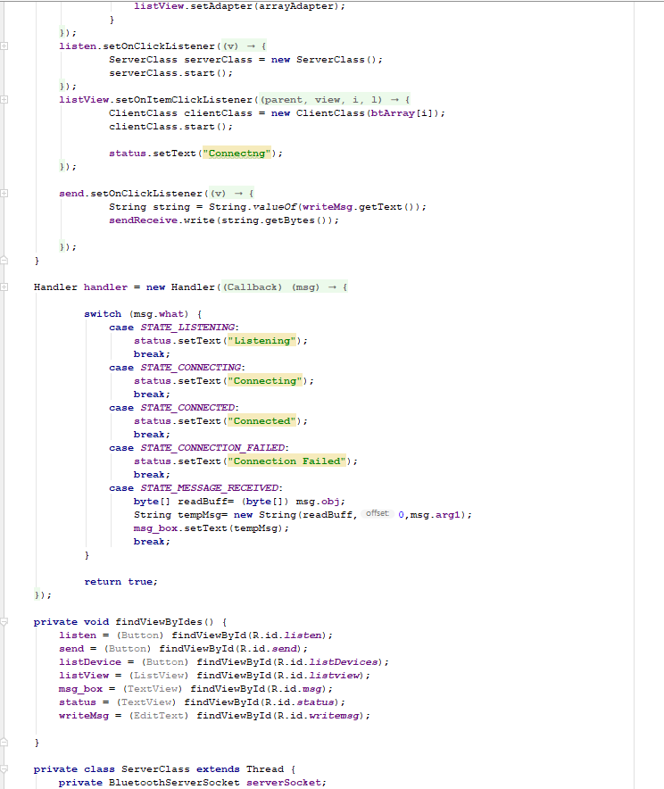
Aplikasi
Network connectivity
services Sensors
1). Aplikasi
Komunikasi
Bluetooth
Lanjutan
Code pada class
ChatBlutut

Slide 47
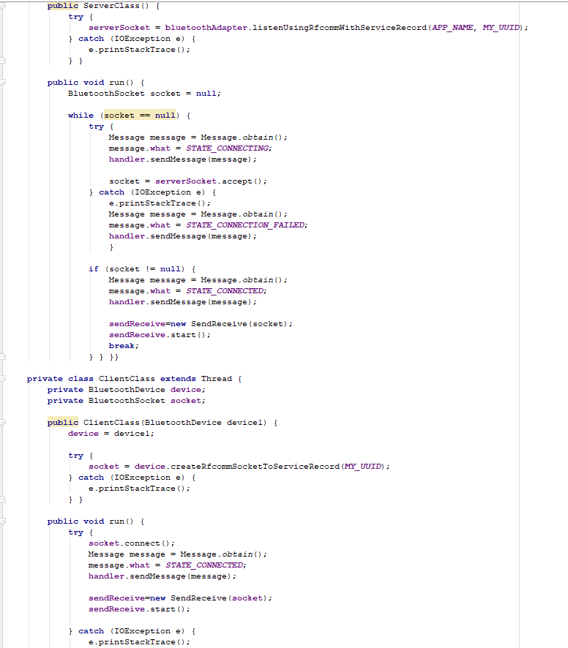
Aplikasi
Network connectivity
services Sensors
1). Aplikasi
Komunikasi
Bluetooth
Lanjutan
Code pada class
ChatBlutut

Slide 48
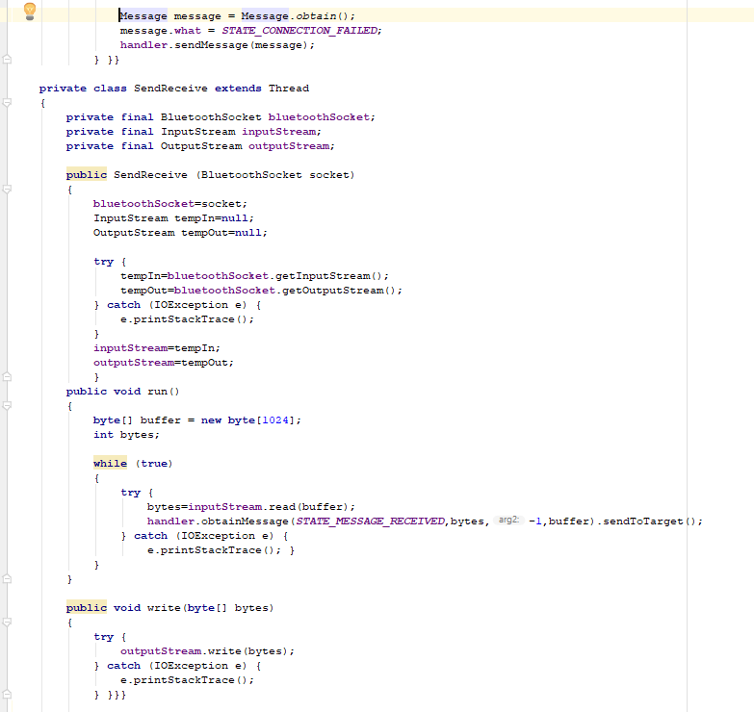
Aplikasi
Network connectivity
services Sensors
1). Aplikasi
Komunikasi
Bluetooth
Lanjutan
Code pada class
ChatBlutut

Slide 49
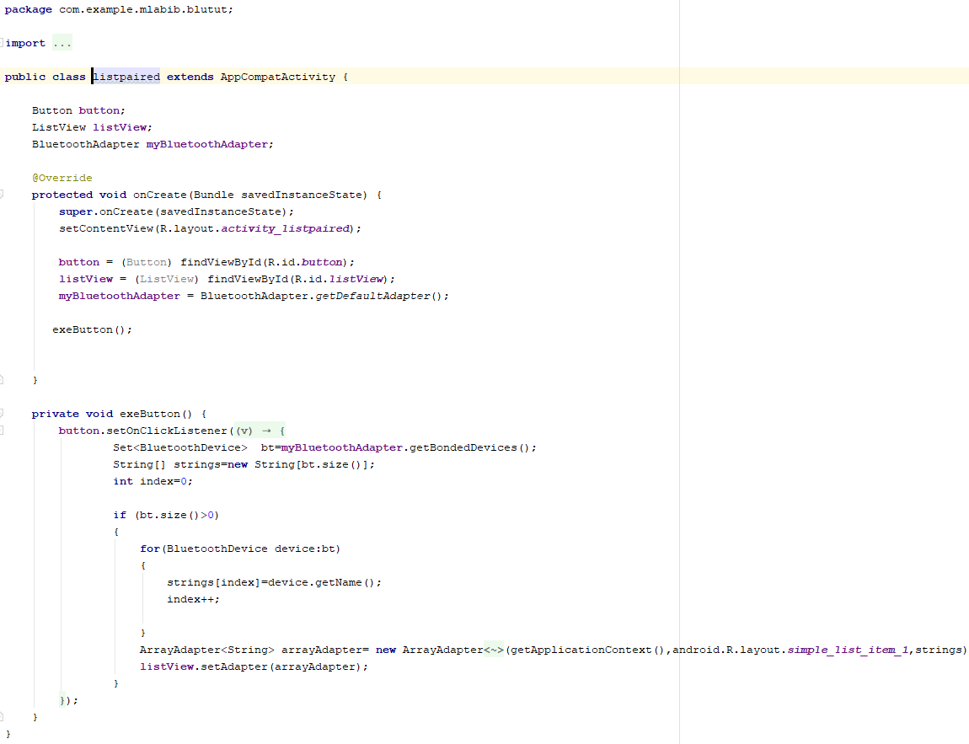
Aplikasi
Network connectivity
services Sensors
1). Aplikasi
Komunikasi
Bluetooth
Code pada class
listpaired

Slide 50
Aplikasi
Network connectivity
services Sensors
1). Aplikasi
Komunikasi
Bluetooth
Code pada class
listpaired

Slide 51
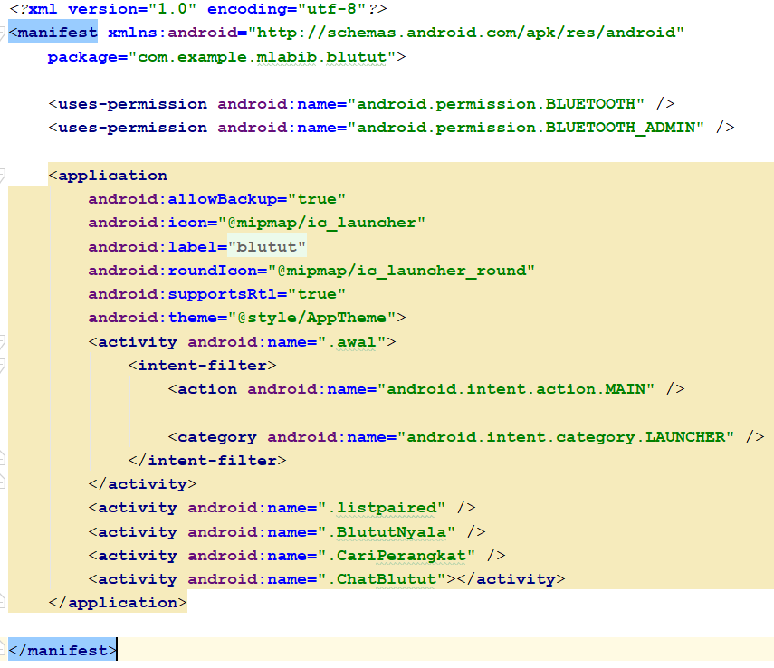
Aplikasi
Network connectivity
services Sensors
1). Aplikasi
Komunikasi
Bluetooth
Set permission berikut pada manifest.xml

Slide 52
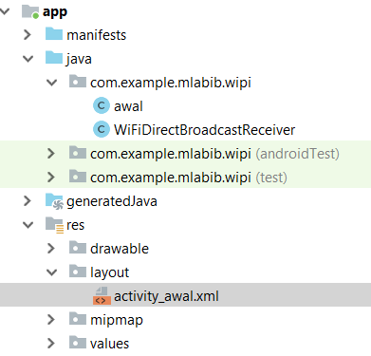
Aplikasi
Network connectivity
services Sensors
2). Aplikasi
Komunikasi
Wifi
Buat beberapa java class dan layout activity Pada project aplikasi Komunikasi Wifi Seperti gambar disamping

Slide 53
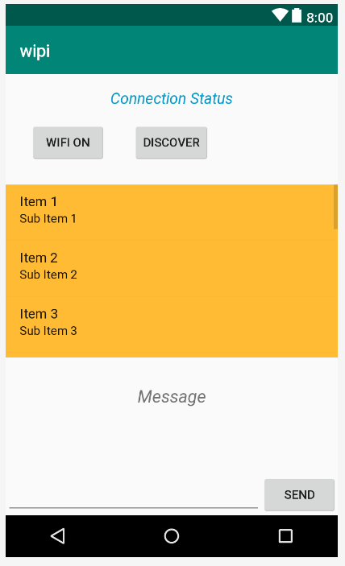
Aplikasi
Network connectivity
services Sensors
2). Aplikasi
Komunikasi
Wifi
Tampilan Layout
activity_awal.xml

Slide 54
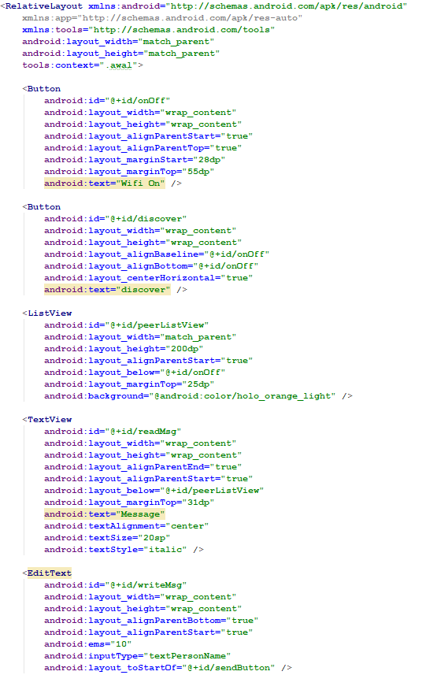
Aplikasi
Network connectivity
services Sensors
2). Aplikasi
Komunikasi
Wifi
Code Tampilan Layout
activity_awal.xml

Slide 55
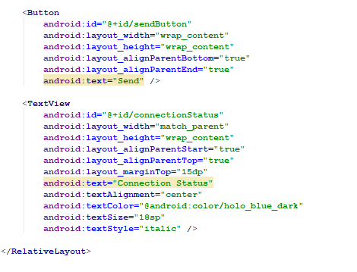
Aplikasi
Network connectivity
services Sensors
2). Aplikasi
Komunikasi
Wifi
Lanjutan Code Tampilan Layout
activity_awal.xml

Slide 56
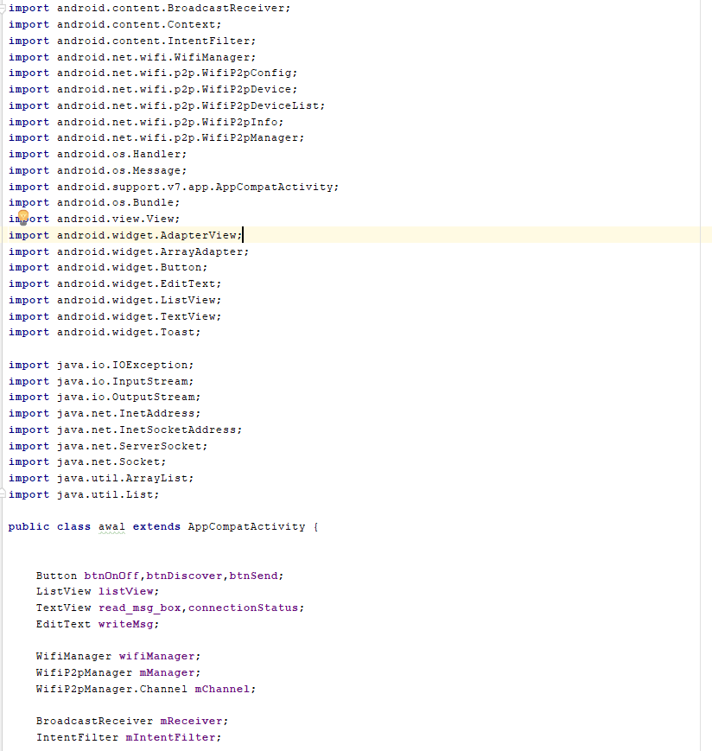
Aplikasi
Network connectivity
services Sensors
2). Aplikasi
Komunikasi
Wifi
Code pada class java
awal

Slide 57
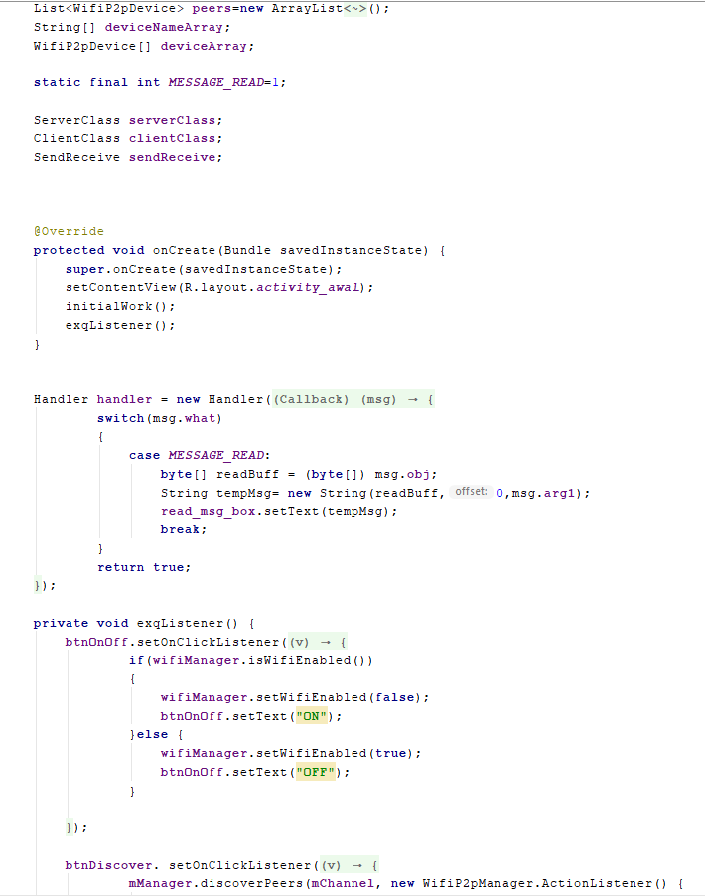
Aplikasi
Network connectivity
services Sensors
2). Aplikasi
Komunikasi
Wifi
Lanjutan
Code pada class java
awal

Slide 58
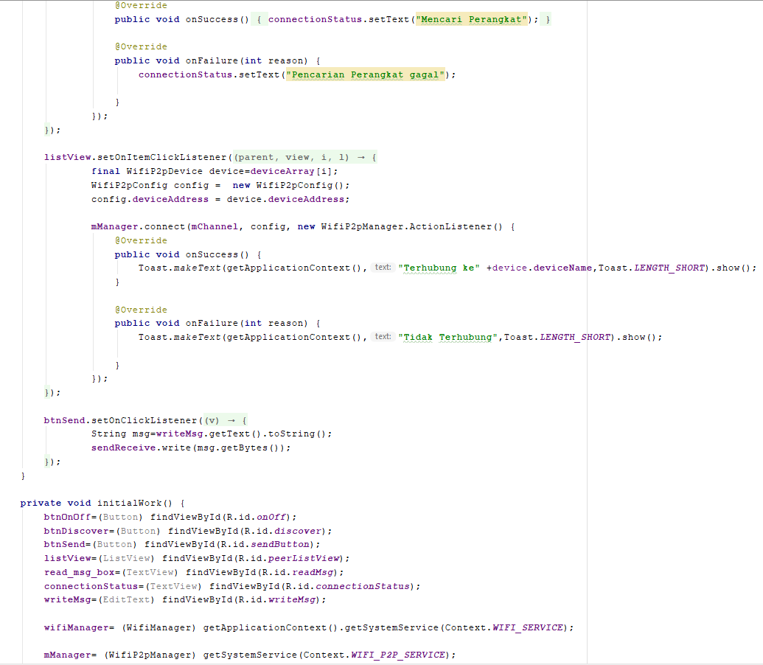
Aplikasi
Network connectivity
services Sensors
2). Aplikasi
Komunikasi
Wifi
Lanjutan
Code pada class java
awal

Slide 59
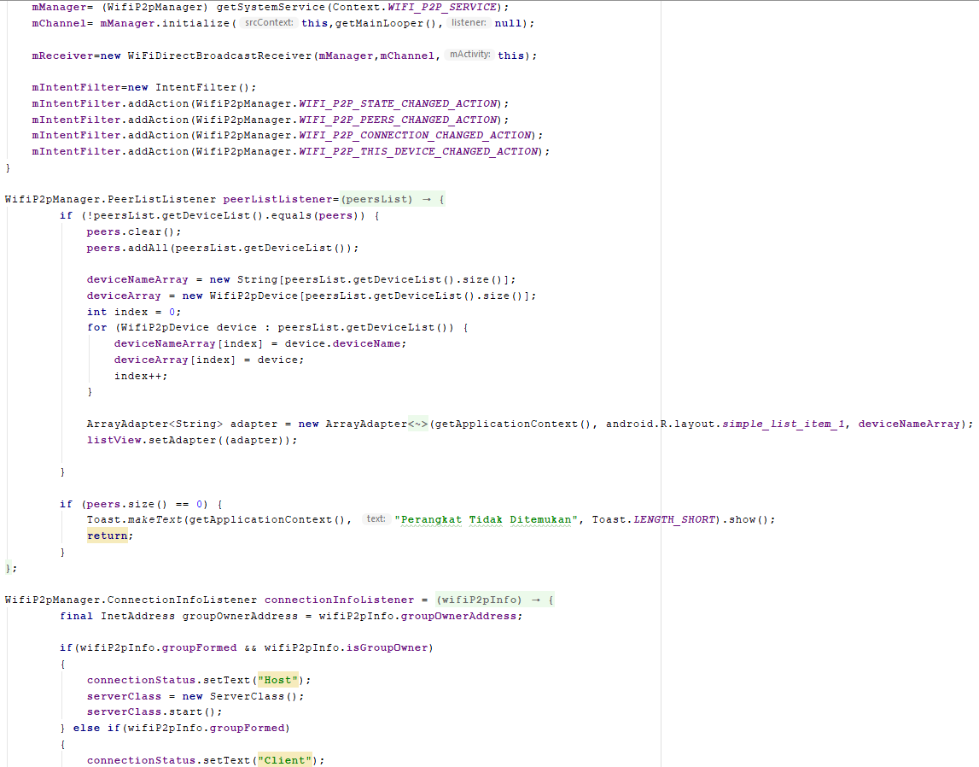
Aplikasi
Network connectivity
services Sensors
2). Aplikasi
Komunikasi
Wifi
Lanjutan
Code pada class java
awal

Slide 60
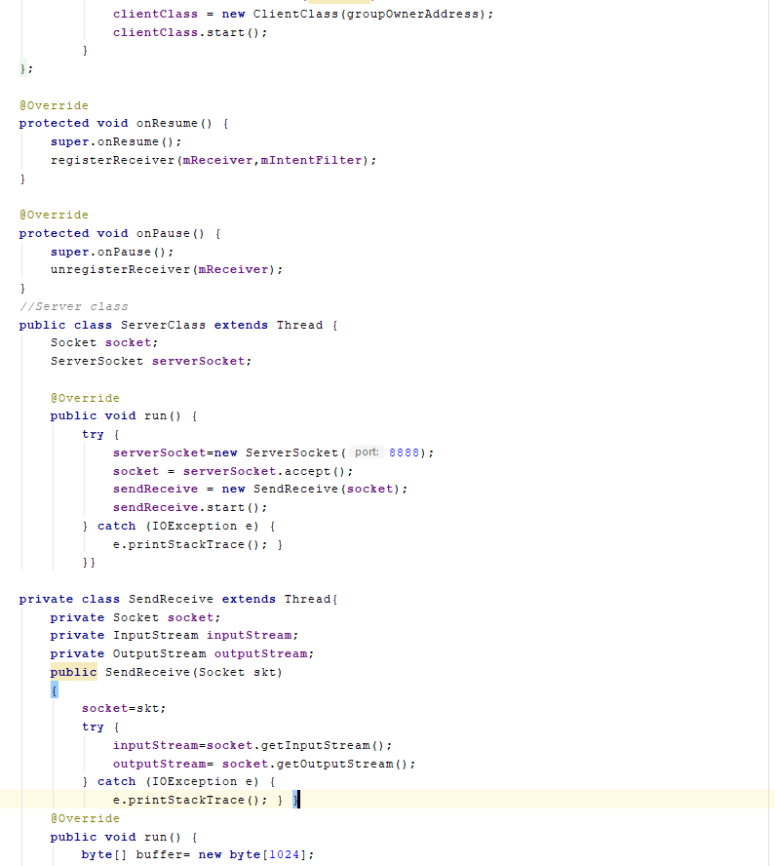
Aplikasi
Network connectivity
services Sensors
2). Aplikasi
Komunikasi
Wifi
Lanjutan
Code pada class java
awal

Slide 61

Aplikasi
Network connectivity
services Sensors
2). Aplikasi
Komunikasi
Wifi
Lanjutan
Code pada class java
awal

Slide 62

Aplikasi
Network connectivity
services Sensors
2). Aplikasi
Komunikasi
Wifi
Code pada class java
WIFiDirectBroadcastReceiver

Slide 63

Aplikasi
Network connectivity
services Sensors
2). Aplikasi
Komunikasi
Wifi
Lanjutan
Code pada class java
WIFiDirectBroadcastReceiver

Slide 64

Aplikasi
Network connectivity
services Sensors
2). Aplikasi
Komunikasi
Wifi
Set Permission berikut pada manifest.xml

Slide 65
Aplikasi
Network connectivity
services Sensors
2). Aplikasi
Komunikasi
Wifi
Set Permission berikut pada manifest.xml

Slide 66
Referensi
https://code.tutsplus.com/id/tutorials/reading-nfc-tags-with-android--mobile-17278
https://opikini.com/cara-menggunakan-android-beam-untuk-transfer-file-via-nfc/
https://www.hanyapedia.com/2016/06/begini-cara-kerja-wifi-direct.html
https://id.wikihow.com/Menggunakan-Perangkat-Bluetooth

Slide 67
Terima Kasih

